Slide 1
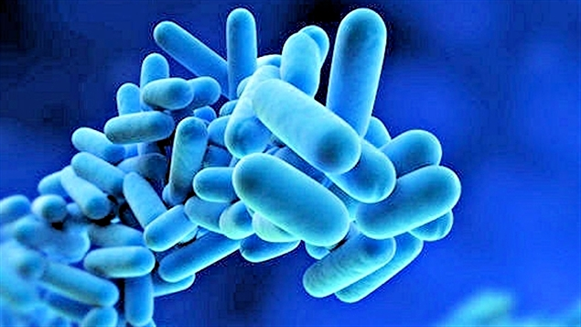
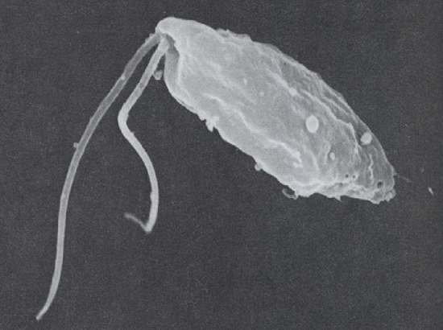
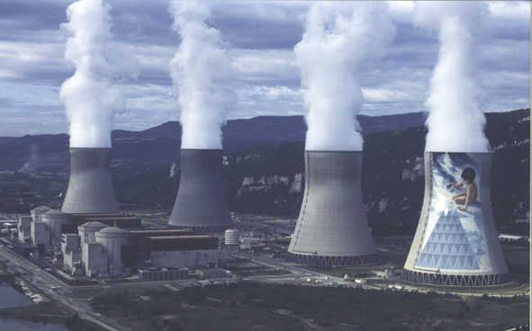
Equilibre Biocides / Légionnelles-Amibes
Commission locale d’information
2 avril 2019

Slide 2
Rappel – CLI du 12 mai 2017 : historique de la situation
Choix technique relatif au matériau des condenseurs :
Le conditionnement chimique du circuit secondaire répond à un objectif de limitation du phénomène d’encrassage/colmatage des GV ;
Ce conditionnement impose l’utilisation de matériaux adaptés ;
Obligation de réduire les rejets en cuivre dans la Moselle (cf. mise en demeure) : remplacement du laiton par le titane.
Conséquences de ce remplacement :
Maîtrise et réduction des rejets en cuivre et zinc : sujet à enjeu ;
Disparition de l’effet bactériostatique du cuivre ;
Besoin d’un traitement biocide complémentaire ;
Mise en place d’une stratégie technique utilisant la monochloramine.

Slide 3

Rappel – CLI du 12 mai 2017 : enjeu spécifique au site de Cattenom
Décision 2016-DC-0578
Prévention du risque de dispersion des micro-organismes pathogènes (baisse des cibles à 10 000 UFC/L dans les bassins froids ; 100 Nf/L en aval du rejet) : pourrait nécessiter des traitements à l’année.
Décision 2014-DC-0416
Limites de rejets dans l’environnement : dimensionnées pour un traitement préventif estival (traitement « renforcé » 72 jours/an) et non à l’année.
Nécessité d’élaborer des stratégies de traitement préventif et curatif adaptées au cas particulier de Cattenom :
Sensibilité du milieu récepteur (Moselle) au paramètre AOX (notamment composés chlorés) ;
Sensibilité de la retenue du Mirgenbach à la présence d’amibes.

Slide 4
Bilan 2018 - microorganismes
Légionnelles :
7 dépassements du seuil “de propreté” de 10 000 UFC/L (contre 60% en l’absence de traitement – données historiques)
Dont 3 entre octobre et décembre : phénomène présent toute l’année ;
Aucun dépassement du seuil de 100 000 UFC/L pouvant nécessiter un arrêt de la dispersion.
Amibes :
Aucun dépassement du seuil “de propreté” de 100 Nf/L ;
Constat de colonisations persistantes risquant d’impacter le Mirgenbach ;
Risque croissant avec la fin du retubage des condenseurs en 2019.
Rejets chimiques :
Le traitement est efficace, mais le besoin augmente ;
Les valeurs de rejet en sodium et chlorures sont respectées en 2018, mais elles doivent être adaptées pour le futur.

Slide 5
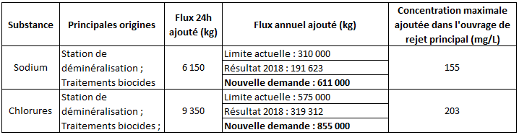
Perspectives – demande de modification des valeurs limites pour les rejets
Dossier de demande de modification déposé par EDF :
Tient compte de la nécessité d’étendre les traitements biocides préventifs sur l’année complète ;
Augmentation du “flux annuel ajouté” ;
Maintien du “flux 24h” et de la concentration maximale au rejet ;
Procédure : consultation CLI et CoDERST.

Slide 6
Merci pour votre attention
6
Notes:
6

